Slide 1

JQuery表单验证
JQuery框架的使用 第六课

Slide 2
复习
1.show/hide,fade,slide在效果上有什么区别？
2、animate方法有使用在哪些CSS上？
3、stop方法的2个参数分别是什么？
4、hover/mouseover/mouseenter有什么区别？

Slide 3
一、什么是表单验证
用户名是否为空？
用户名格式是否正确？
密码是否一致？
email地址格式是否正确？
身份证号码/手机号是否正确？
....

Slide 4
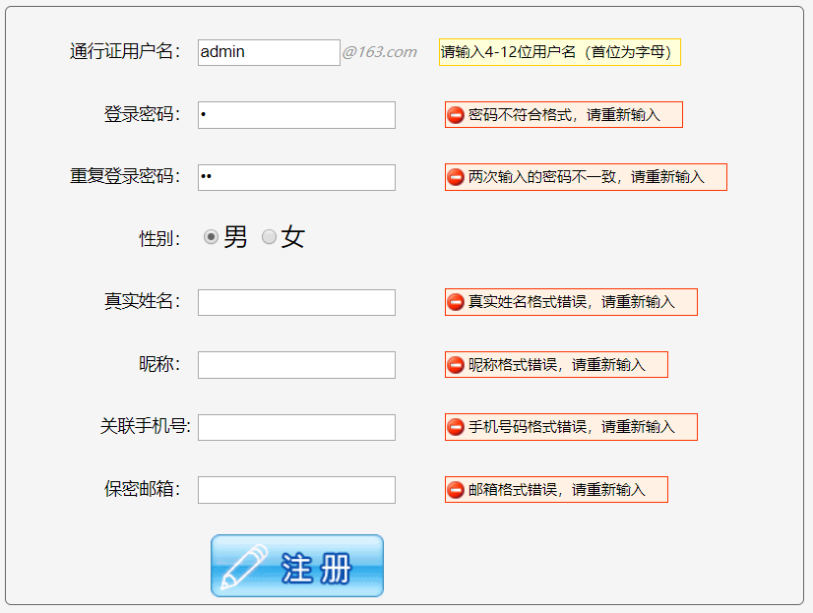
一、常见表单验证

Slide 5
二、表单验证方法
表单验证方法有哪些？
表单何时验证？？
常见错误提示有哪些？？

Slide 6
2.1 非空验证
var user = $("#user").val();
if (user == "") {
alert("用户名不能为空");
return false;
}

Slide 7
2.2 长度验证
var pwd = $('#pwd').val();
if (pwd.length < 6) {
alert("密码必须不少于6个字符");
return false;
}

Slide 8
2.3 邮箱验证
var mail = $("#email").val();
if (mail.indexOf("@") == -1) {
alert("Email格式不正确\n必须包含@");
return false;
}
indexOf()：指定字符在字符串中首次出现的位置，
没有则返回-1，一般用来检测字符串的有无。

Slide 9
2.4 数字验证
3、判断字符串是否有数字
var user = $("#userName").val();
for (var i = 0; i < user.length; i++) {
var str= user.substring(i, i + 1); //substring(start,end)
//isNaN检查其参数是否是 非数字值？为数字返回 false
if (isNaN(str) == false) {
alert("姓名中不能包含数字");
return false;
}
}

Slide 10
三、表单验证事件及错误提示
表单验证方法有哪些？
表单何时验证？？
常见错误提示有哪些？？
思路
编写脚本验证函数
鼠标失去焦点时（blur事件）调用验证函数
验证函数中，使用jQuery的html()方法创建错误信息

Slide 11
3.1 表单验证事件与方法
表单验证需要综合运用元素的事件和方法
类别 | 名称 | 描述
事件 | onblur | 失去焦点，当光标离开某个文本框时触发
 | onfocus | 获得焦点，当光标进入某个文本框时触发
 | onchange() | 用户改变输入域的内容时触发
方法 | blur() | 从文本域中移开焦点
 | focus() | 在文本域中设置焦点，即获得鼠标光标
 | change() | 用户改变输入域的内容时
Notes:
验证表单：填写时候就验证

Slide 12
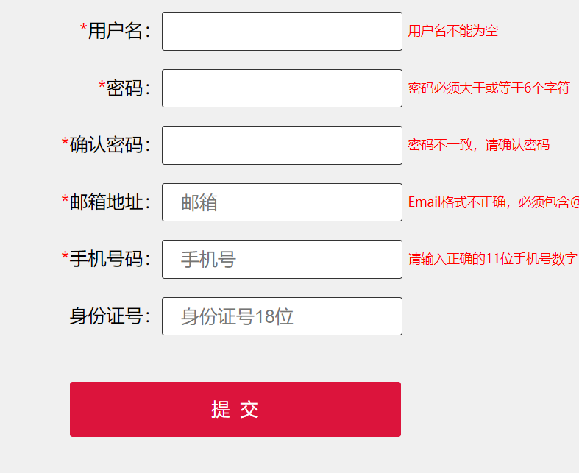
3.2 错误提示
弹窗提示；
文字提示；

Slide 13
四、正则表达式
为什么需要正则表达式？
想返回关键词及其下标位置
前面的验证方法不够用
简洁代码，动态验证
Notes:
教学指导：
动态验证：查找河蟹内容，
邮箱验证只有@太粗糙，不能验证多个字符；
正则用处：例如，检索一篇文章中的广告禁用词汇：禁止使用“最好”、“最佳”、“金牌”、“名牌”、“优秀”、“资深”.

Slide 14
4.1 使用正则表达式验证的方法
方法 | 描述
indexOf | 查找并返回1个关键词首次出现位置，没有则返回-1，一般用来测试字符串是否包含指定字符 str.indexOf( 关键词 );
search | 查找并返回1个关键词或正则表达式首次出现的位置，没有则返回-1，一般用来测试字符串是否包含指定字符 str.search( 关键词 ); str.search(/正则表达式/gi);
match | 匹配1个关键词或正则表达式，返回所有关键词 str.match( 关键词 ); str.match(/正则表达式/gi)
replace | 替换1个关键词或正则表达式，返回所有关键词并全部替换 str.replace('old', 'new' ); str.replace(/old/i,"new");
test | 检查字符串和是否符合正则表达式的要求，返回true/false var bool=reg.test( str );
Notes:
前四个是String对象的方法，test是RegExp对象的方法

Slide 15
4.2 正则表达式定义
定义：
一个用来 匹配字符串 的 表达式；
使用：
1，验证字符串格式；
2，查找/匹配关键词及其下标位置。
创建方式
直接量：var reg=/正则表达式/附加参数
附加参数：
var reg=/hello/i; ignore忽略大小写
var reg=/\d/g; global 查找全部
Notes:
正则用处：例如，检索一篇文章中的广告禁用词汇：禁止使用“最好”、“最佳”、“金牌”、“名牌”、“优秀”、“资深”.
验证表单：

Slide 16
4.2 创建方式
直接量创建
创建方式：var reg=/正则表达式/ig;
使用场合：正则表达式内容 固定不变;
温馨提示：/ 要写成 \/
new 构造函数
创建方式：var reg=new RegExp('正则表达式', 'ig');
使用场合：正则表达式 动态变化的;
温馨提示：\ 要写成 \\ '要写成 \'
var reg=new RegExp("white","ig");

Slide 17
4.3 正则表达式符号1-1 字符集
符号 | 描述
[ ] | 备选字符列表 ，一位数字:[0-9]，一位小写字母:[a-z]
^ | 匹配字符串的开始
$ | 匹配字符串的结束
\s | 任何空白字符
\S | 任何非空白字符
\d | 匹配一个数字字符，等价于[0-9]
\D | 除了数字之外的任何字符，等价于[^0-9]
\w | 匹配一个数字、下划线或字母字符，等价于[A-Za-z0-9_]
\W | 任何非单字字符，等价于[^a-zA-z0-9_]
. | 除了换行符之外的任意字符
Notes:
教学指导：
这些符号的匹配规则可以配合简单举例进行讲解

Slide 18
4.3 正则表达式符号1-2 量词
符号 | 描述
{n} | 前一项的字符集只可出现n次
{n,} | 前一项的字符集可出现n次，没有上限
{n,m} | 前一项的字符集可出现最少n次，最多出现m次
n? | 前一项的字符集可有可无，最多出现一次，同{ 0, 1}
n+ | 前一项的字符集至少出现一次，没有上限，同{ 1 , }
n* | 前一项的字符集可有可无，没有上限
Notes:
教学指导：
这些符号的匹配规则可以配合简单举例进行讲解

Slide 19
4.4 案例
找规律：
验证手机号：11位，第1位永远是1；
验证密码：6-12位大写字母+数字；
验证用户名：3-10位小写字母+数字，字母开头；
验证邮箱：字母/数字开头，
中间多个数字/字母下划线或“-”，
@符号，多个数字/字母，
然后是“ . ”符号后加2-4位字母结尾。

Slide 20
4.4 案例
var regUser=/^[a-z][a-z0-9]{2,9}$/g
var regPwd=/^[A-Z0-9]{6,12}$/
var regMobile=/^1\d{10}$/;
var regEmail=/^([a-zA-Z]|[0-9])(\w|\-)+@
[a-zA-Z0-9]+\.([a-zA-Z]{2,4})$/;

Slide 21
4.5 表单选择器2-1
语法 | 描述 | 示例
:input | 匹配所有input、textarea、select和button 元素 | $("#myform:input")选取表单中所有的input、select和button元素
:text | 匹配所有单行文本框 | $("#myform :text")选取email 和姓名两个input 元素
:password | 匹配所有密码框 | $("#myform :password" )选取所有 <input type="password" />元素
:radio | 匹配所有单项按钮 | $("#myform :radio")选取<input type="radio" />元素
:checkbox | 匹配所有复选框 | $(" #myform :checkbox " )选取 <input type="checkbox " />元素
:submit | 匹配所有提交按钮 | $("#myform :submit " )选取 <input type="submit " />元素
Notes:
教学指导：
表单选择器虽然多，但难度不大，授课时只需重点演示2-3个即可，无需全部演示

Slide 22
4.5 表单选择器2-2
语法 | 描述 | 示例
:image | 匹配所有图像域 | $("#myform :image" )选取 <input type=" image" />元素
:reset | 匹配所有重置按钮 | $(" #myform :reset " )选取 <input type=" reset " />元素
:button | 匹配所有按钮 | $("#myform :button" )选取button 元素
:file | 匹配所有文件域 | $(" #myform :file" )选取 <input type=" file " />元素
:hidden | 匹配所有不可见元素，或者type 为hidden的元素 | $("#myform :hidden" )选取<input type="hidden " />、style="display: none"等元素

Slide 23
4.1 使用正则表达式验证的方法
方法 | 描述
indexOf | 查找并返回1个关键词首次出现位置，没有则返回-1，一般用来测试字符串是否包含指定字符 str.indexOf( 关键词 );
search | 查找并返回1个关键词或正则表达式首次出现的位置，没有则返回-1， str.search( 关键词 ); str.search(/正则表达式/gi);
match | 匹配1个关键词或正则表达式，返回所有关键词 str.match( 关键词 ); str.match(/正则表达式/gi)
replace | 替换1个关键词或正则表达式，返回所有关键词并全部替换 str.replace('old', 'new' ); str.replace(/old/i,"new");
test | 检测1个关键词或正则表达式，返回true/false var bool=reg.test( str );
Notes:
前四个是String对象的方法，test是RegExp对象的方法

Slide 24
作业
1、完整的注册表单页
2、自行创造题

